Slide 1
Vetores
Estrutura de dados homogênea
Algoritmos e Programação
prof. José Daniel Pereira Ribeiro Filho

Slide 2
Conteúdo
Definição de vetor;
Declarar vetores;
Índices de vetores;
Manipular elementos em um vetores;
Exercícios.

Slide 3

Introdução
Preciso declarar 10 notas em um programa?
Vou ter que criar 10 variáveis!
float nota1, nota2, nota3, nota4, nota5, nota6, nota7, nota8, nota9, nota10;
media= (nota1 + nota2 + nota3 + nota4 + nota5 + nota6 + nota7 + nota8 + nota9 + nota10) / 10;

Slide 4

Introdução
E se forem 100 notas a serem armazenadas em um programa?
OK! Vou declarar cem variáveis.
float nota1, nota2, nota3, nota4, nota5, nota6, nota7, nota8, nota9, nota10, ..., nota98, nota99, nota100 ;
media= (nota1 + nota2 + nota3 + nota4 + nota5 + nota6 + nota7 + ... + nota8 + nota99 + nota100) / 100;
Que trabalho!

Slide 5

Introdução
E se forem 1000 notas a serem armazenadas em um programa?
Declarar mil variáveis diferentes!!!
float nota1, nota2, nota3, nota4, nota5, nota6, nota7, nota8, nota9, nota10, ..., nota998, nota999, nota1000 ;
media= (nota1 + nota2 + nota3 + nota4 + nota5 + nota6 + nota7 + ... + nota8 + nota999 + nota1000) / 1000;
UFA!!!

Slide 6

Vetor
Em geometria analítica, um vetor é uma classe de equipolência de segmentos de reta orientados, que possuem todos a mesma intensidade (denominada norma ou módulo), mesma direção e mesmo sentido.

Slide 7
Vetores em linguagem de programação
Estruturas de dados que permitem a declaração de variáveis que possam armazenar conjunto de valores;
Um vetor pode armazenar mais de um valor do mesmo tipo;
No ato da declaração da variável deve-se informar o tamanho do vetor;
Para acessar elemento dentro de um vetor usa-se índices:
Determina a posição de um valor dentro do vetor

Slide 8
Exemplo de uso de vetor
• Podemos utilizar vetores para armazenar as notas de um aluno em um semestre;
Para acessar cada posição do vetor deve-se usar o nome da variável e a sua posição ou índice (entre colchetes).
float notas[6];
notas[ 0 ] = 10.0;
printf(“%.1f”, notas[ 0 ]);
Índice | 0 | 1 | 2 | 3 | 4 | 5
Valor | 10.0 | 9.8 | 9.7 | 9.6 | 8.2 | 9.1

Slide 9
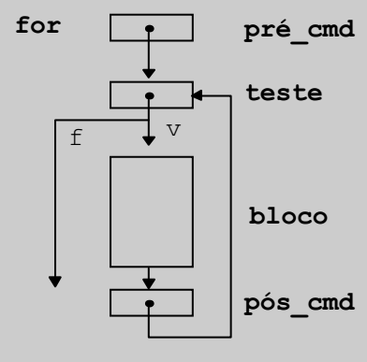
Comando de Repetição: FOR
for (<pré cmd>; <teste condição> ; <pós_cmd>) { comandos; }

Slide 10
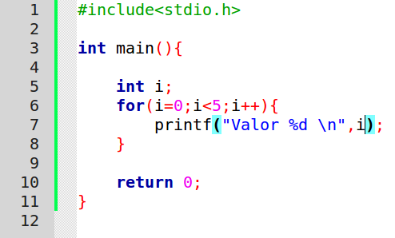
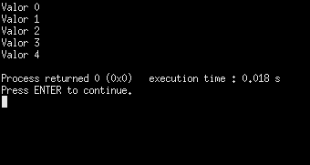
Contador com FOR

Slide 11
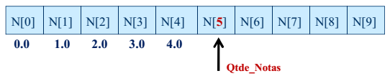
Leituras de valores em um vetor

Slide 12
Índices de um vetor:
O índice pode ser uma variável:
vetor[ i ]
O valor armazenado é do tipo declarado (ex. double ), mas o índice tem que ser INTEIRO:
O índice do vetor NÃO pode ser um float ou double!
Os índices SEMPRE começam em ZERO:
vetor[ 0 ] .
Nunca deve ser igual ou superior ao tamanho do vetor:
vetor[ Tamanho -1 ]

Slide 13
Atenção
A linguagem “C” não controla se usarmos um índice INVALIDO!
Causa um “estouro de memória”;
Acessar uma área de memória invalida.
Exemplo: vetor com 10 posições;
-1
10

Slide 14
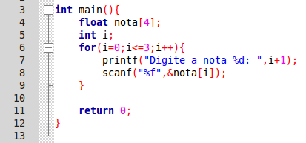
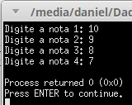
Ler notas utilizando vetor

Slide 15
Leitura de valores em um vetor
i = 0;
scanf(“%f”, &nota[ i ] );
Valor: 9,0
0 | 1 | 2 | 3
9,0

Slide 16
Leitura de valores em um vetor
i = 1
scanf(“%f”, &nota[ i ] );
Valor: 7,8
0 | 1 | 2 | 3
9,0 | 7,8

Slide 17
Leitura de valores em um vetor
i = 2
scanf(“%f”, &nota[ i ] );
Valor: 6,9
0 | 1 | 2 | 3
9,0 | 7,8 | 6,9

Slide 18
Leitura de valores em um vetor
i = 3
scanf(“%f”, &nota[ i ] );
Valor: 8,5
0 | 1 | 2 | 3
9,0 | 7,8 | 6,9 | 8,5

Slide 19

Desafios da semana
Ler as notas de todas as disciplinas cursas por um aluno(15 disciplinas).
Mostrar o valor da menor nota.
Mostrar a média das notas.

Slide 20
Próxima aula
Exercícios com vetores

Slide 21

Dúvidas?
E-mail: jdanielprf@gmail.com

Slide 22
Referências
T.H. Cormen, C.E. Leiserson, R.L. Rivest, C. Stein, "Algoritmos - Teoria e Prática", Campus, 2002.
FORBELLONE, A. L. V. & EBERSPÄCHER, H. F. Lógica de programação - a construção de algoritmos e estruturas de dados. São Paulo, Makron Books, 2a Ed., 2000.
MANZANO, J. A. N. G. & OLIVEIRA, J. F. Algoritmos: lógica para desenvolvimento de programação. São Paulo: Érica, 8a Ed., 2000.

